Slide 1
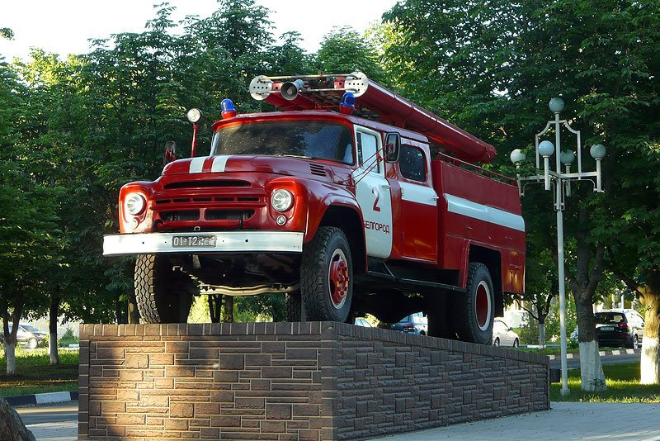
Пожарная машина

Slide 2
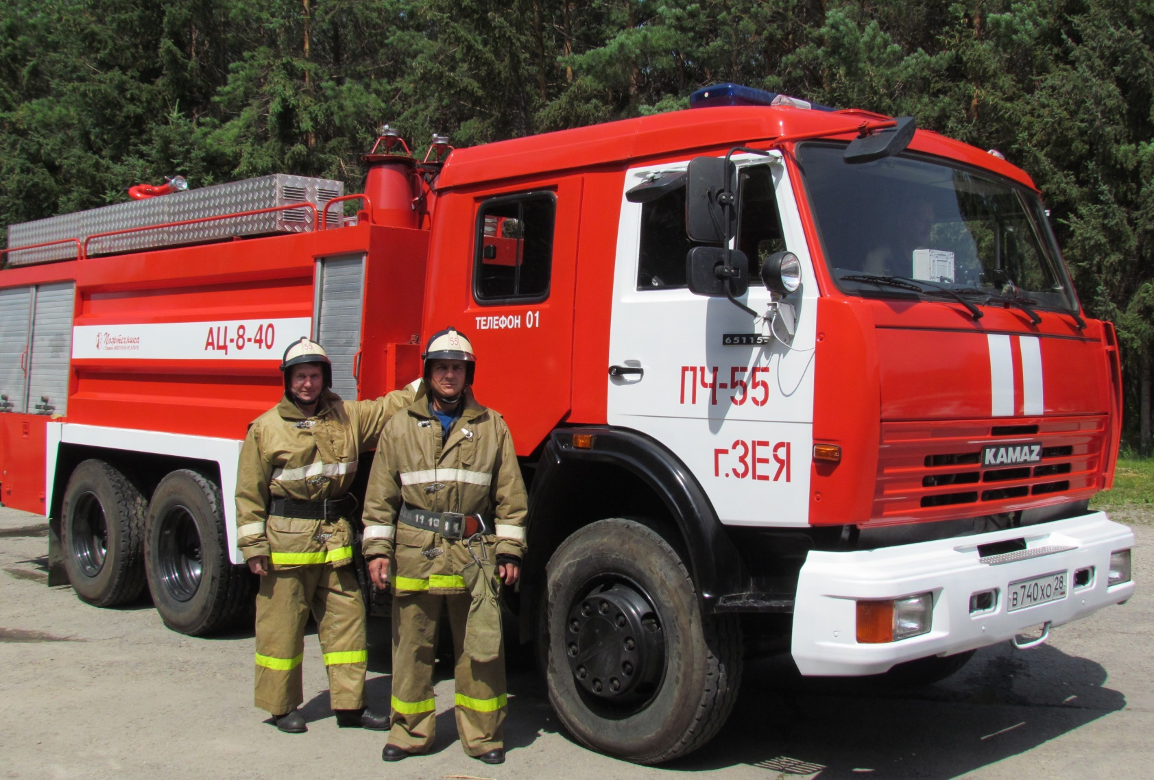
В машине находятся 4 человека - 2 сзади и 2 спереди. После того, как поступает вызов, есть только 1 минута, чтобы одеться и сесть на свои места.

Slide 3
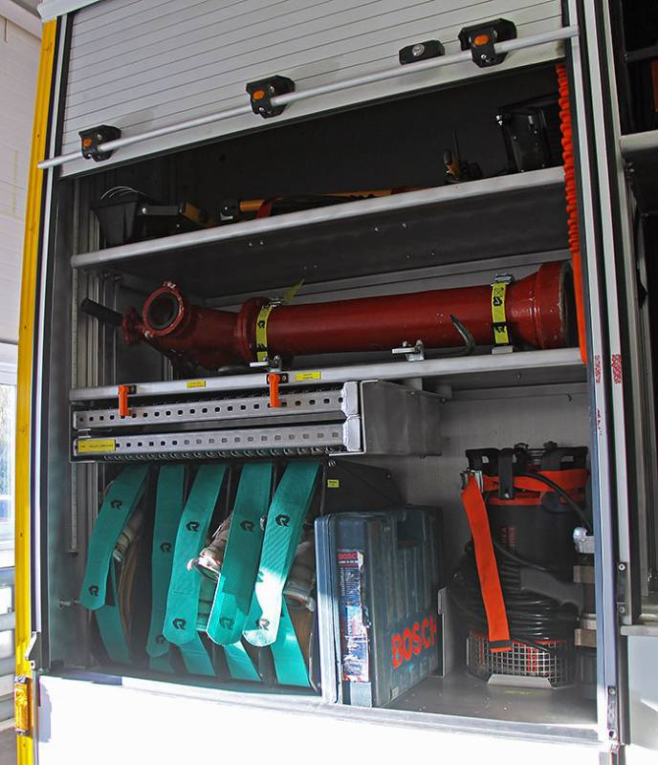
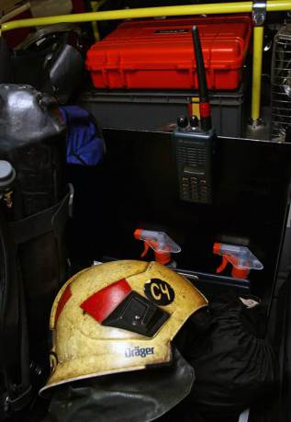
В пожарной машине много различной техники.

Slide 4
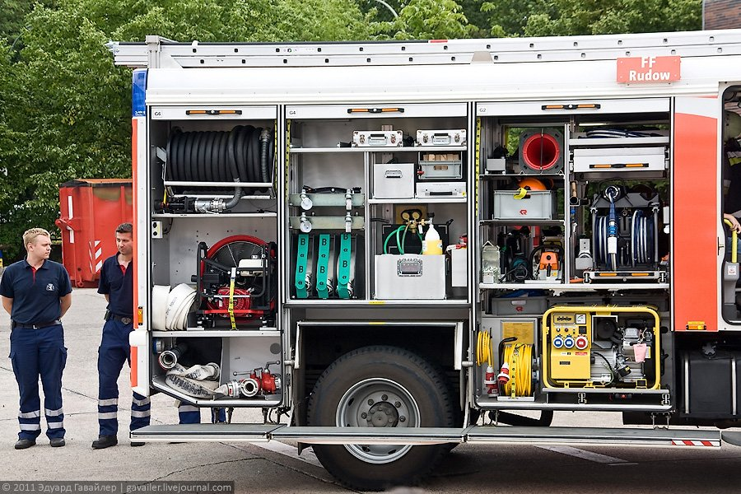
С двух сторон автомобиля открываются люки, в которых находятся самые главные вещи.

Slide 5
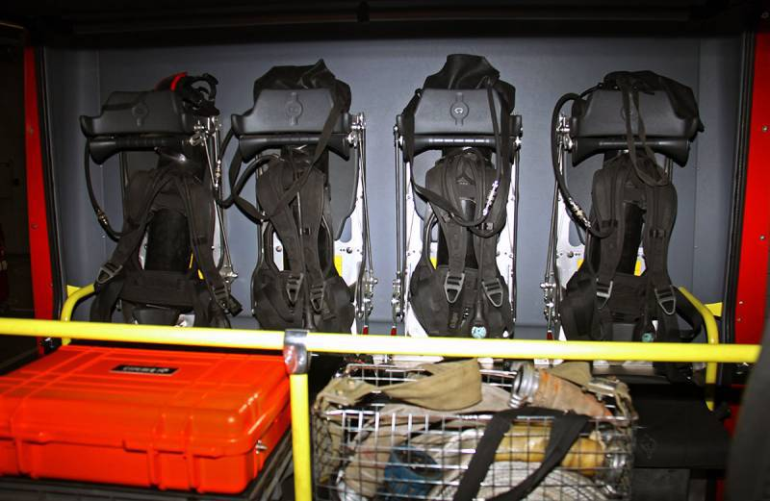
Обязательно в автомобиле находятся аптечка, костюм выдерживающий большую температуру и дыхательные аппараты.

Slide 6
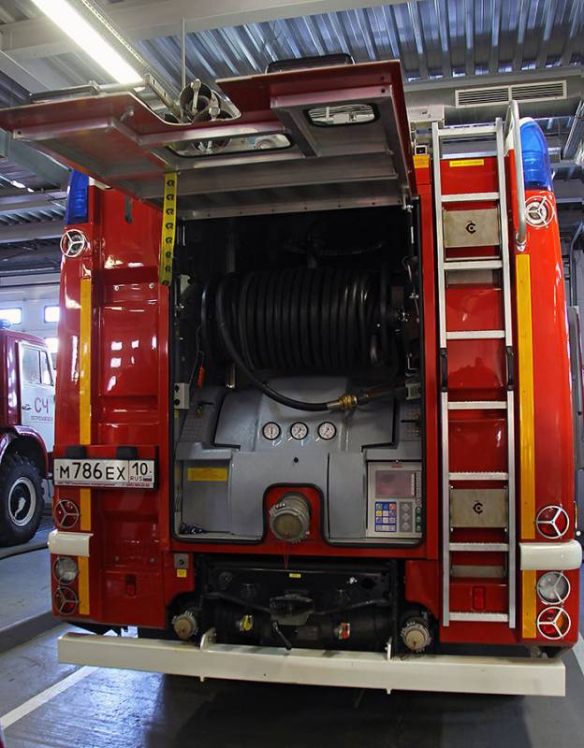
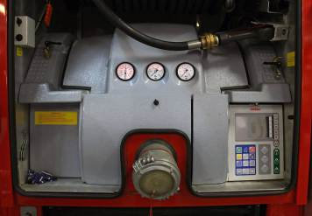
Сзади находится емкость, куда помещается 3 тонны воды, там же находится пенообразователь.

Slide 7
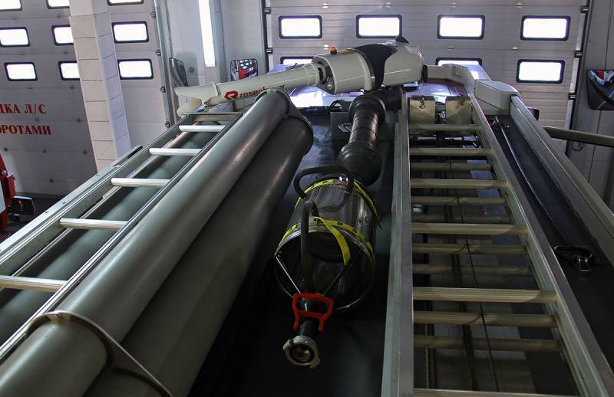
На крыше в машине есть лестница, она поднимается на высоту 4 этажа.

Slide 8
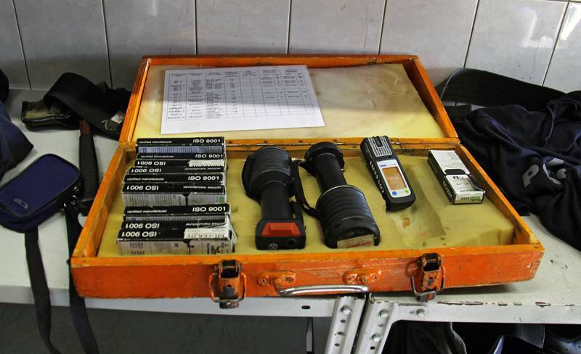
Еще в этой машине есть интересный прибор. Пожарные надевают его на ремень. Если с пожарным что-то случилось и прибор долго не движется, то он начинает издавать громкий сигнал тревоги.

Slide 9
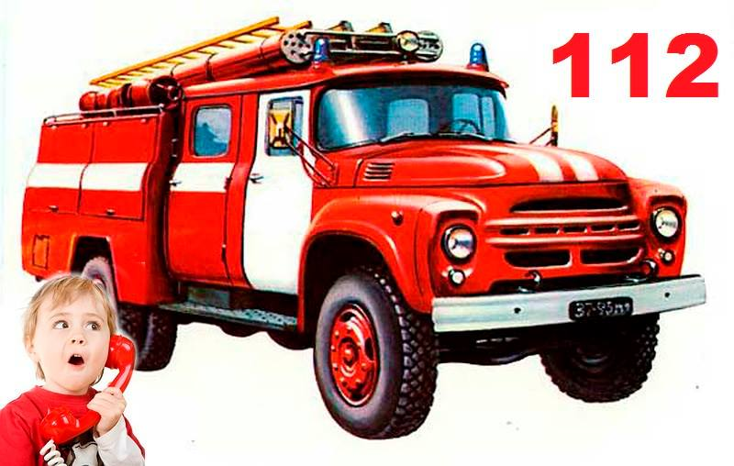
При пожаре звоните 01 или 112

